Slide 1
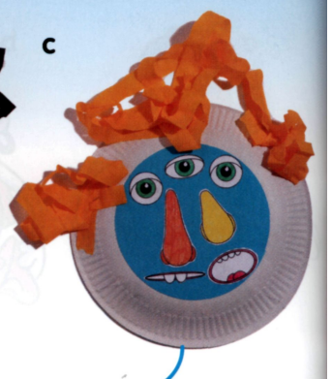
Face
Створімо казкового персонажа!
P/B p. 62

Slide 2
Цілі:
вміти розповідати про казкового персонажа,описуючи свій проєкт «Створімо казкового персонажа»/«Face», використовуючи такі фрази «Look! I’ve got (four eyes)» та парну гру «What`s missing?»/«Чого не вистачає?»;
закріпити вивчений матеріал: Look! I’ve got a nose. I’ve got two eyes. I’ve got two ears and a mouth; eye, nose, ear, mouth, граючи групову гру «Find the picture»/«Знайди малюнок до слова»;
повторити тварини, кольори, числівники від 1 до 10, граючи в індивідуальну гру «Circle by colour»/«Обведи відповідним кольором», «Model a number»/«Лего цифрa»;
співати пісню «I’ve got three eyes»/«Я маю три ока» в групах та цілим класом;
дотримання правил поведінки учнів під час повітряної тривоги.

Slide 3
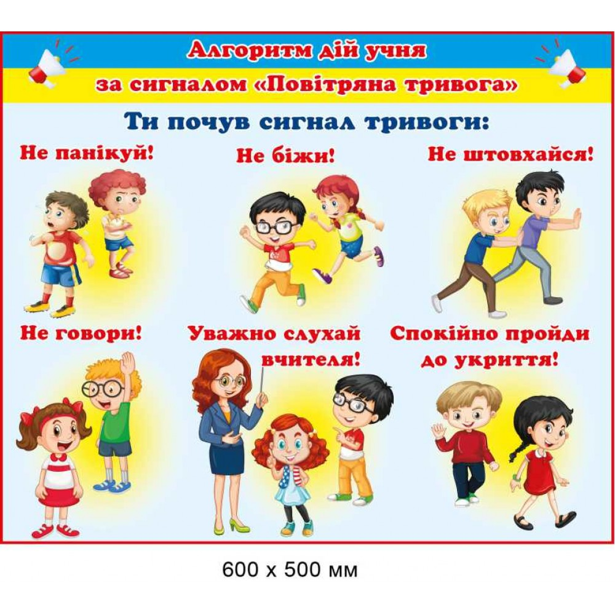
Values. / Хвилинка правил. Правила поведінки дітей під час повітряної тривоги.

Slide 4
What`s missing? Чого не вистачає?
r_d
_reen
b_ue
yell_w
w_ite
p_nk
ora_ge
bla_k
g
l
i
e
o
c
h
n

Slide 5





Find the picture to the word. Знайди малюнок до слова.
Numbers | Numbers | Face
1 | 6
2 | 7
3 | 8
4 | 9
5 | 10
eye, nose, ear, mouth, face
six, three, ten, two, five, eight, four,
one, seven, nine.

Slide 6
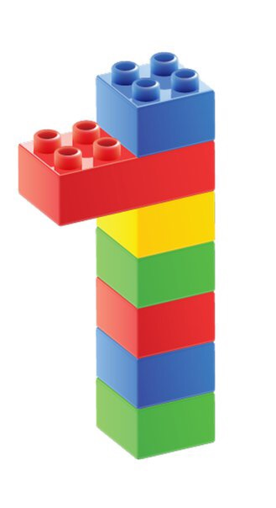


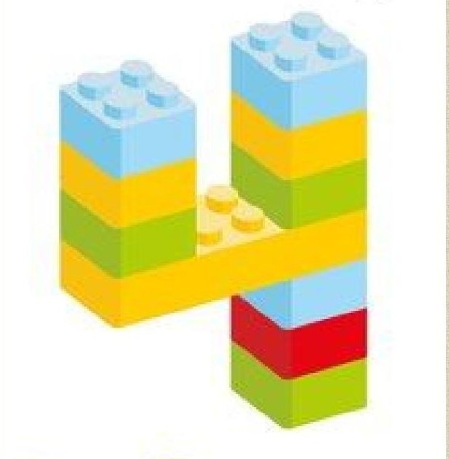

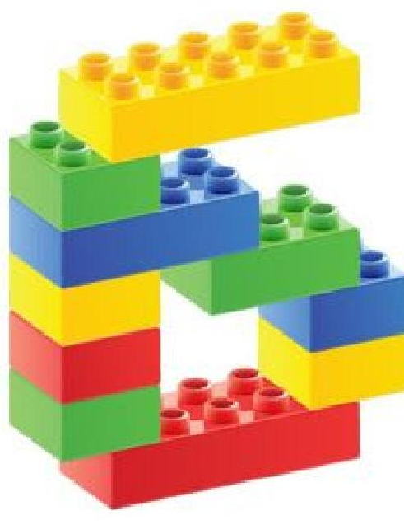
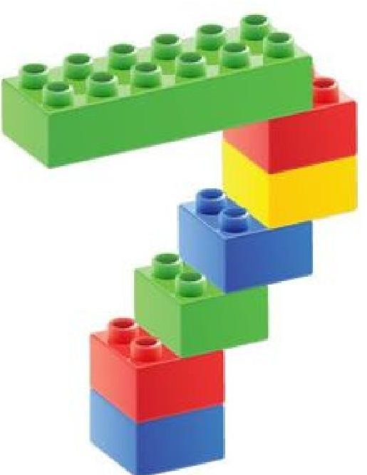
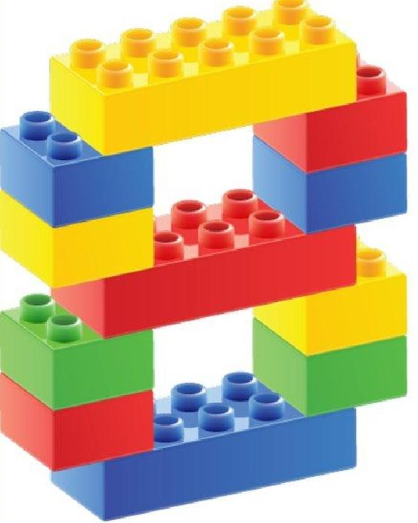
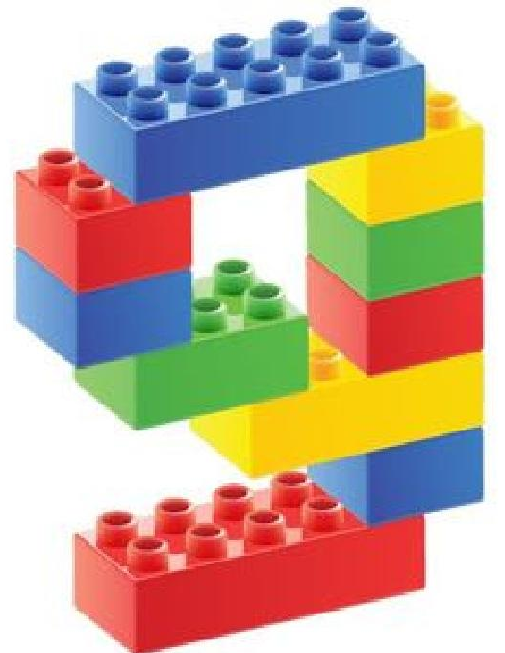
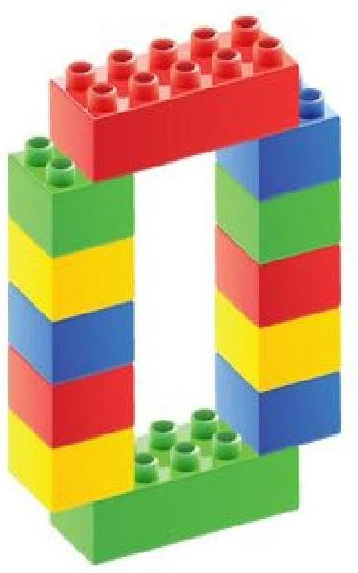
Model a number. Лего цифрa.

Slide 7
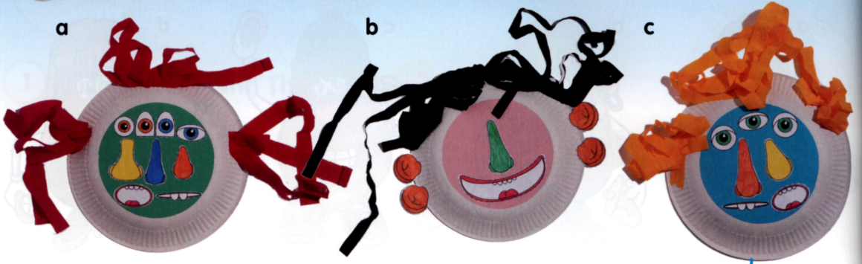
How many…? Скільки…?

Slide 8

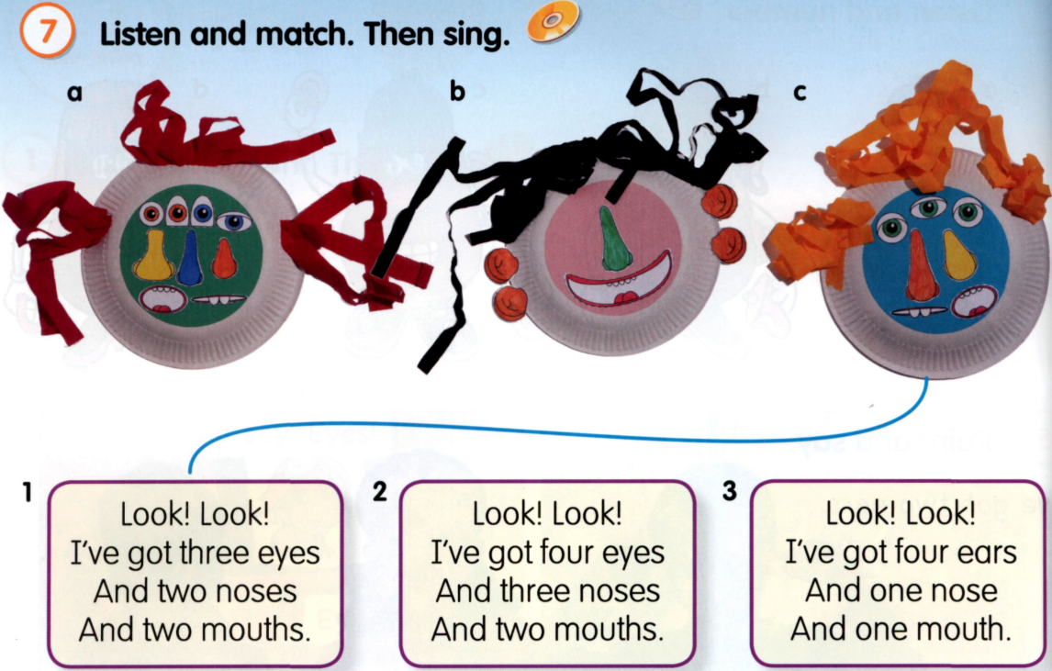
P/B p.62, Ex. 7

Slide 9

Remember. Повтори.
My fingers. Мої пальчики.
pointer
вказівний
thumb
великий
middle
середній
ring
безіменний
left
right
little
ліва
права
мізінець
finger
палець
hand
рука
palm
долоня

Slide 10
Underline the word. Підкресли слово відповідним кольором.
eye
nose
ear
mouth

Slide 11
Check up. Перевірте себе.

Slide 12
Circle the word. Обведи слово відповідним кольором.
one
two
three
four
five
1
2
3
4
5

Slide 13
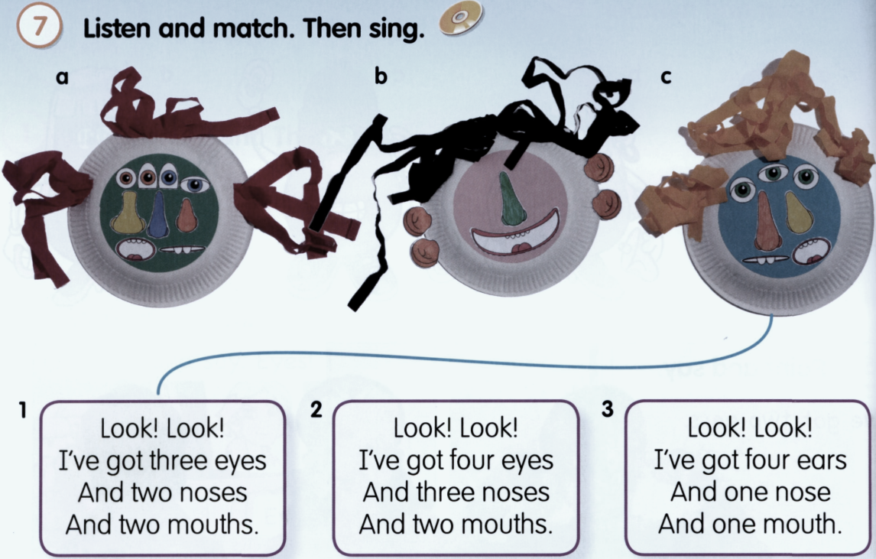
Check up. Перевірте себе.

Slide 14
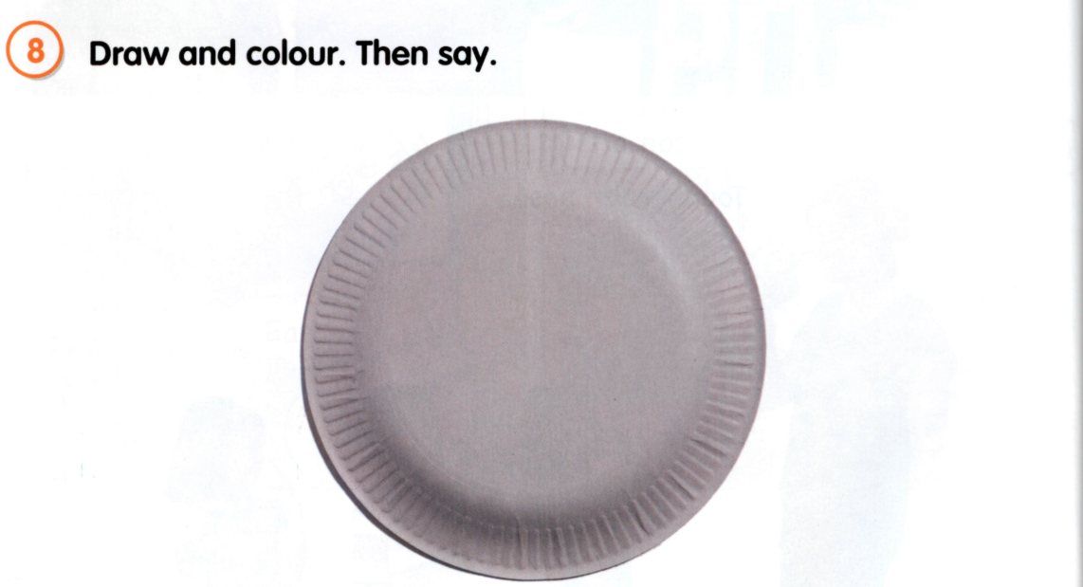
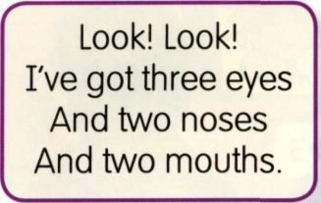
P/B p.62, Ex. 8

Slide 15

Our monsters` surprise. Сюрприз від монстрів. The song. Пісня. «One Little Finger». «Маленький пальчик».

Slide 16
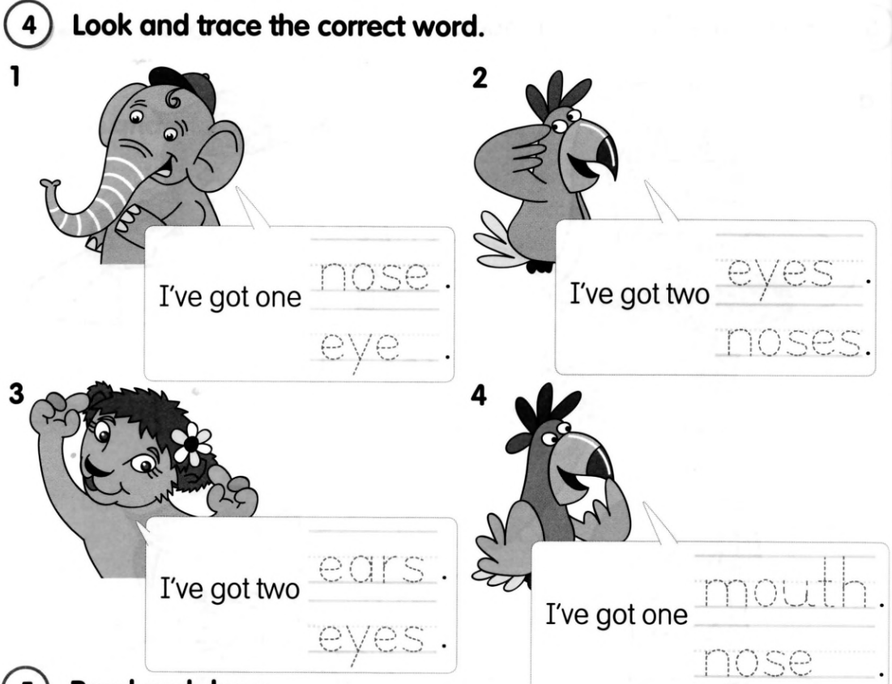
A/B p. 46, Ex. 4

Slide 17
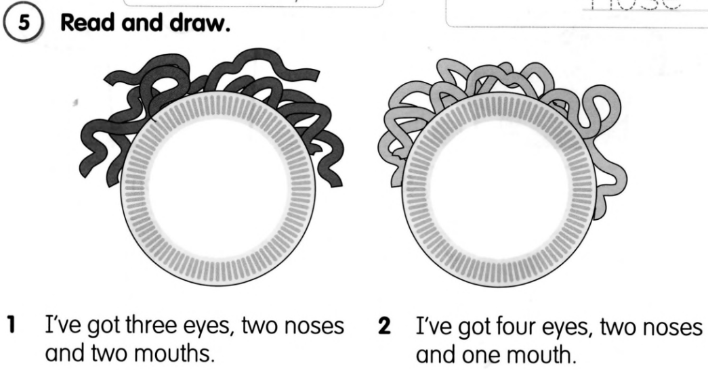
A/B p. 46, Ex. 5 (вправу на дошці роблять діти)

Slide 18
10, 9, 8, 7, 6, 5, 4, 3, 2, 1, 0! Say Goodbye to me!

